Slide 1

ЭВАКУИРОВАННЫЕ в ГОДЫ великой отечественной войны в Зюздинский и Бисеровский районы

Slide 3
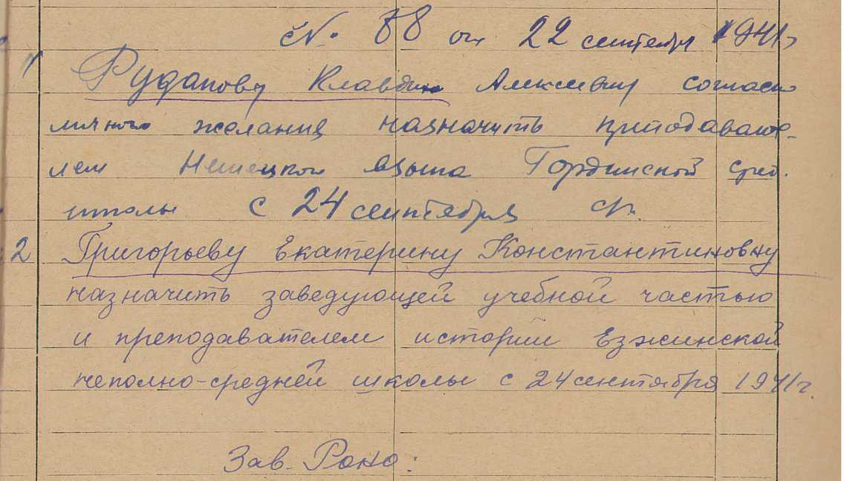
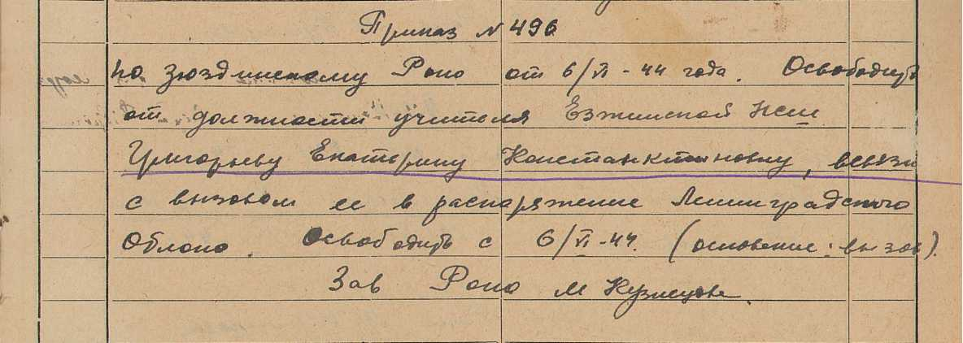
Григорьева Екатерина Константиновна
учитель истории,
Езжинская НСШ

Slide 4
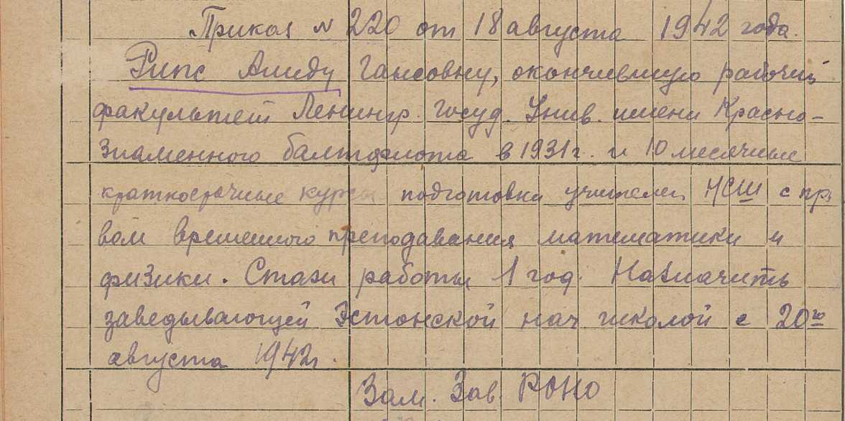
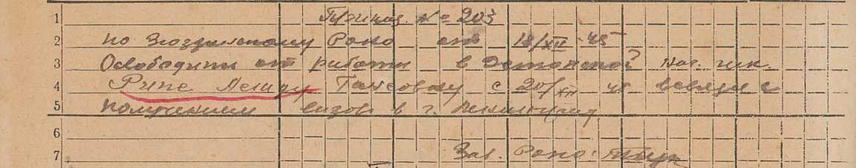
Рипс Алида Гансовна
заведующая,
Эстонская начальная школа

Slide 5
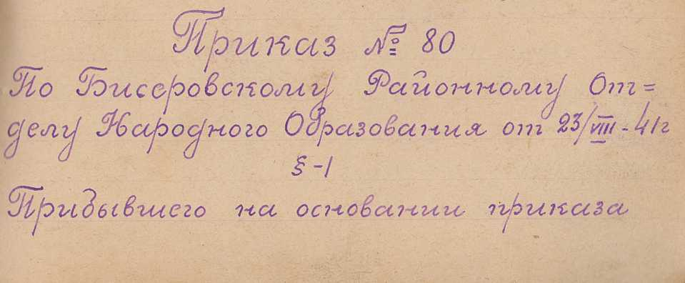
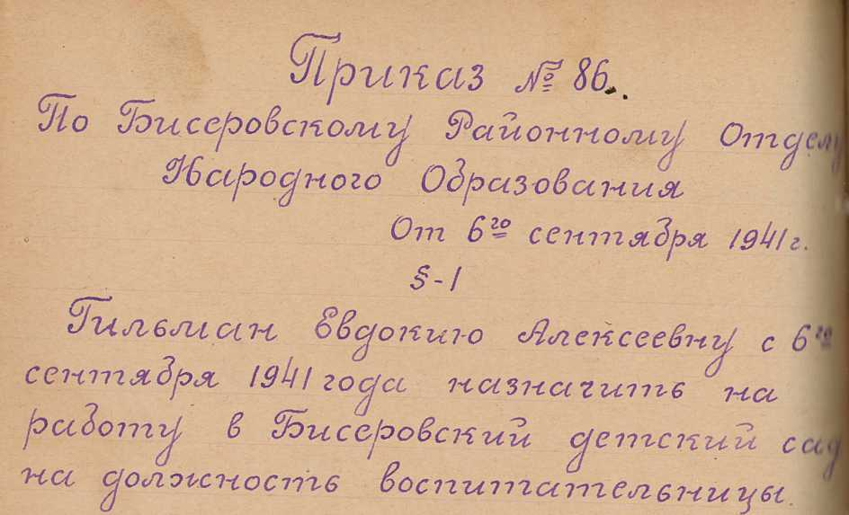
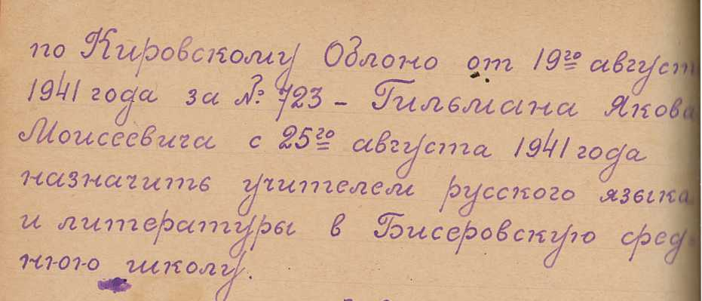
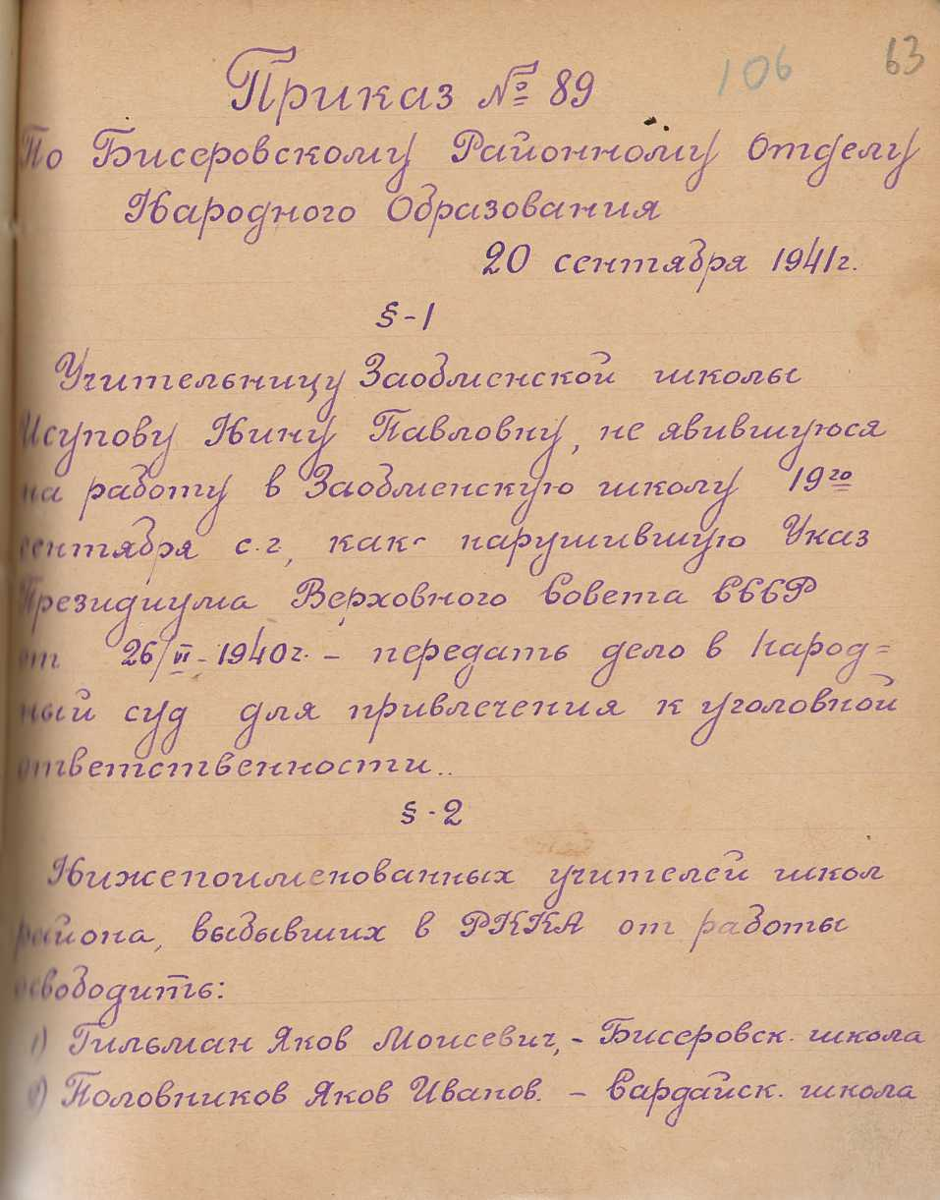
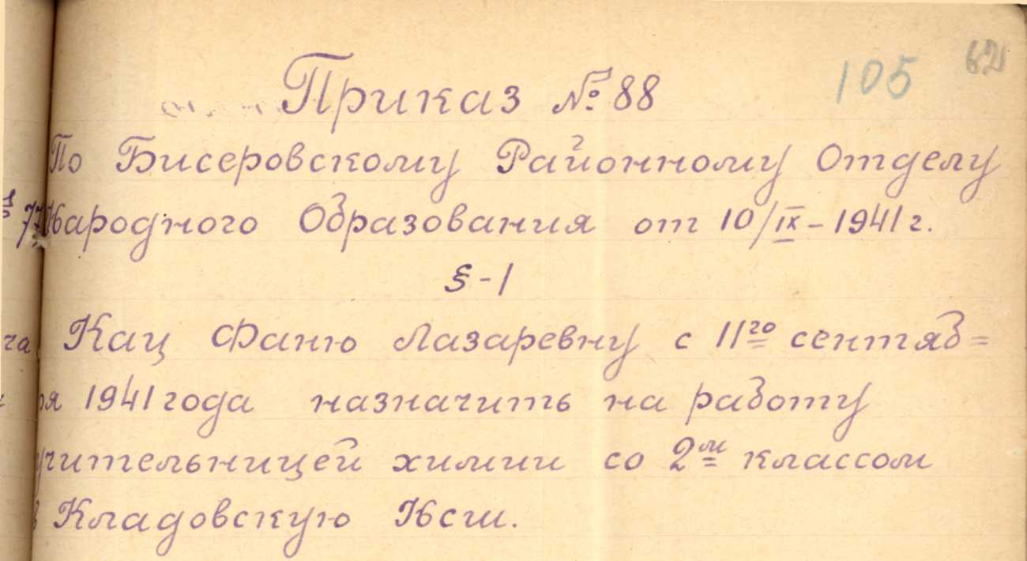

Гильман Яков Моисеевич
учитель русского языка и литературы, Бисеровская средняя школа
Гильман Евдокия Алексеевна
воспитатель,
Бисеровский детский сад

Slide 6
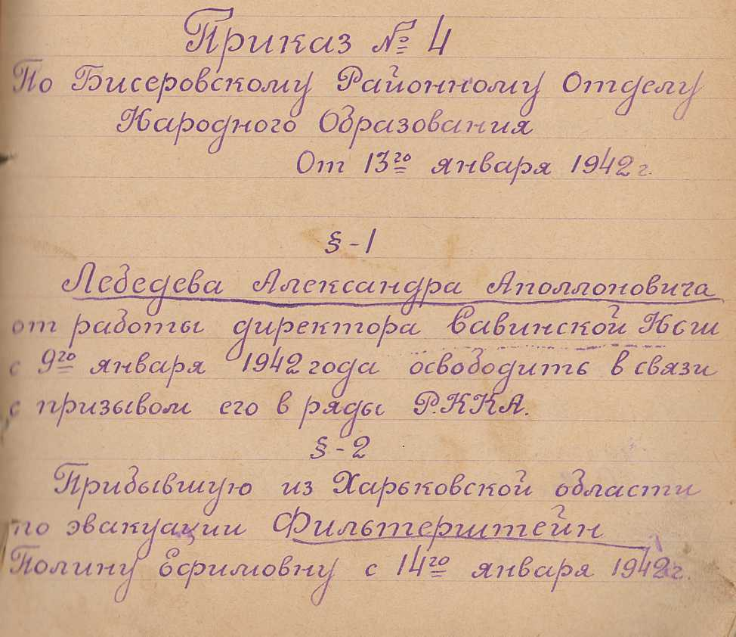



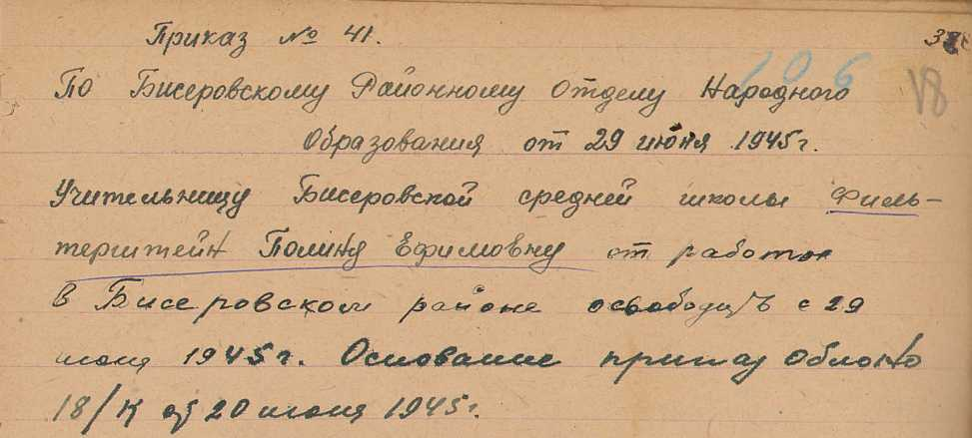
Фильтерштейн Ефим Григорьевич
директор,
Кладовская НСШ
Фильтерштейн Полина Ефимовна
(из Харьковской области)
директор, учитель математики,
Савинская НСШ

Slide 7
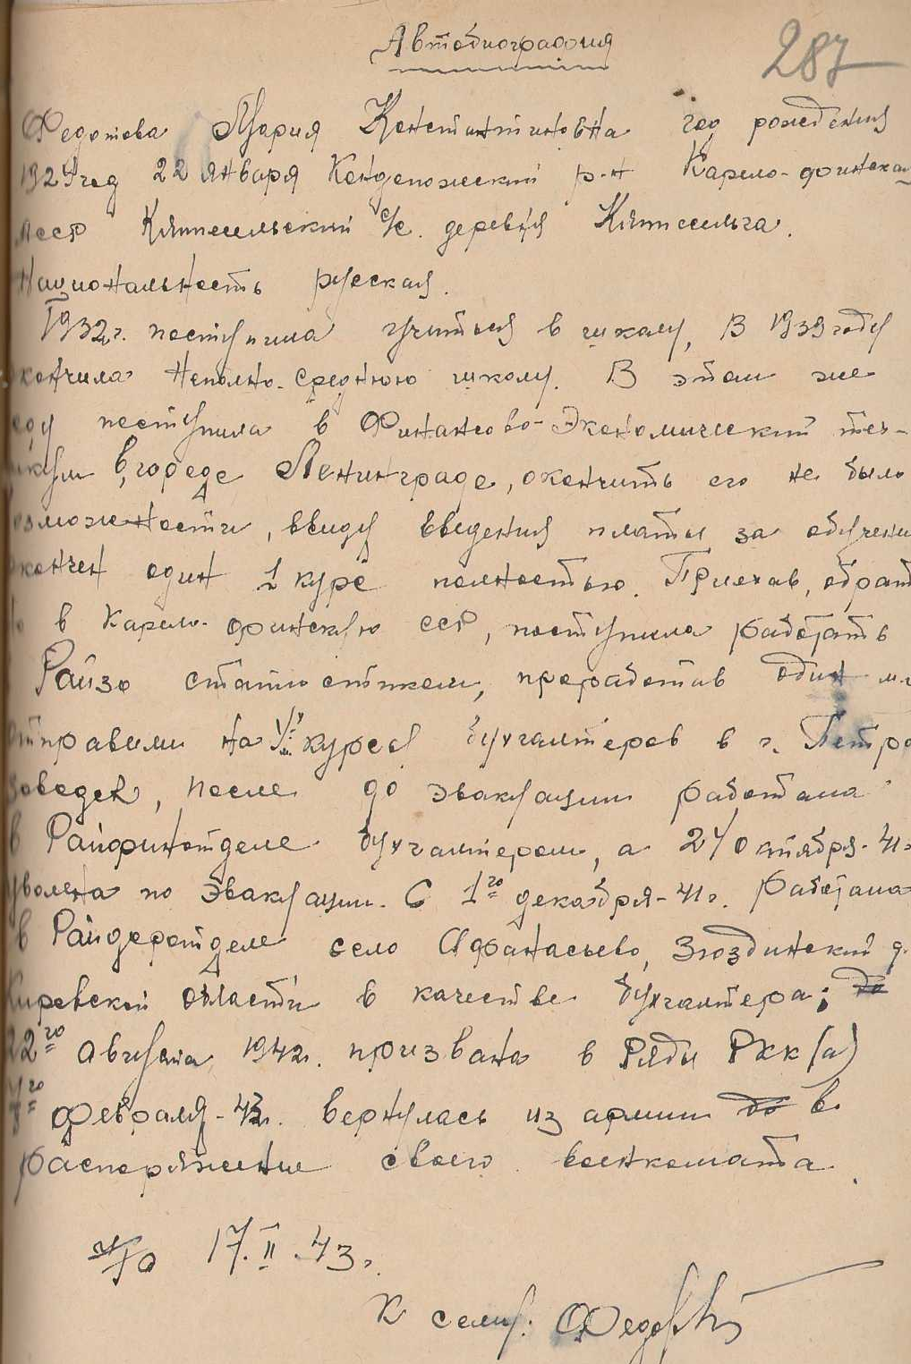
Эвакуация взрослого населения развернулась позднее. 7 июля 1941г. политбюро ЦК ВКП(б) утвердило план вывоза из Ленинграда совместно с предприятиями 500 тыс. членов семей рабочих и служащих. Осуществить эти масштабные планы не удалось: 27 августа железнодорожное сообщение Ленинграда со страной было прервано. Всего, по данным Городской эвакуационной комиссии, до начала сухопутной блокады из города выехали 488703 ленинградца и 147500 жителей Прибалтики и Ленинградской области.
Федотова Мария Константиновна
(из Карело-Финской ССР )
бухгалтер райдоротдела,
с. Афанасьево

Slide 8
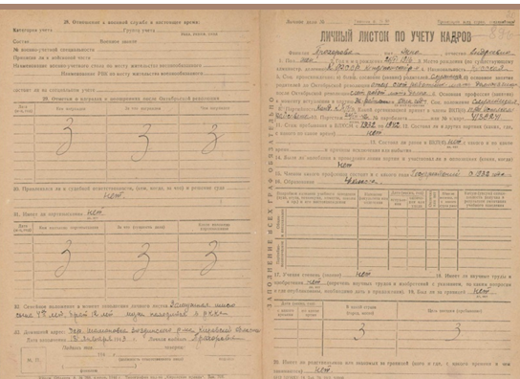
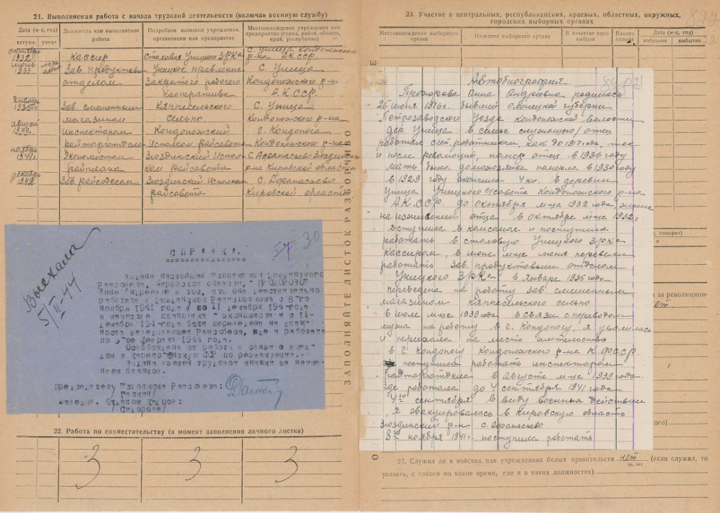
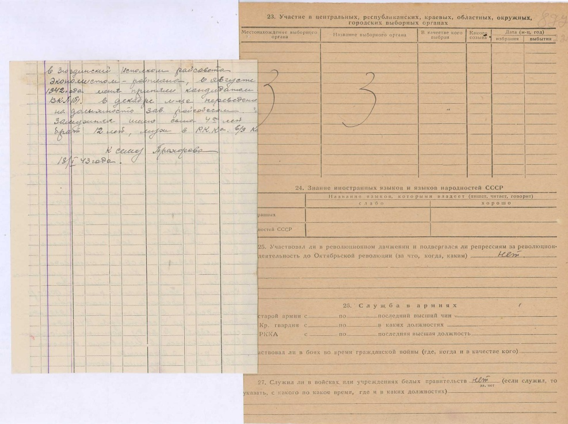
Прохорова Анна Андреевна
(из Карело-Финской ССР)
заведующая,
Зюздинский райсобес

Slide 9
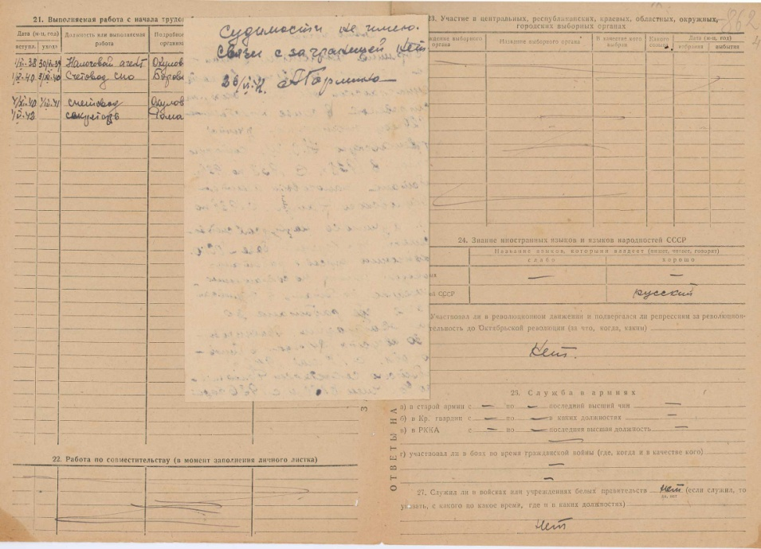
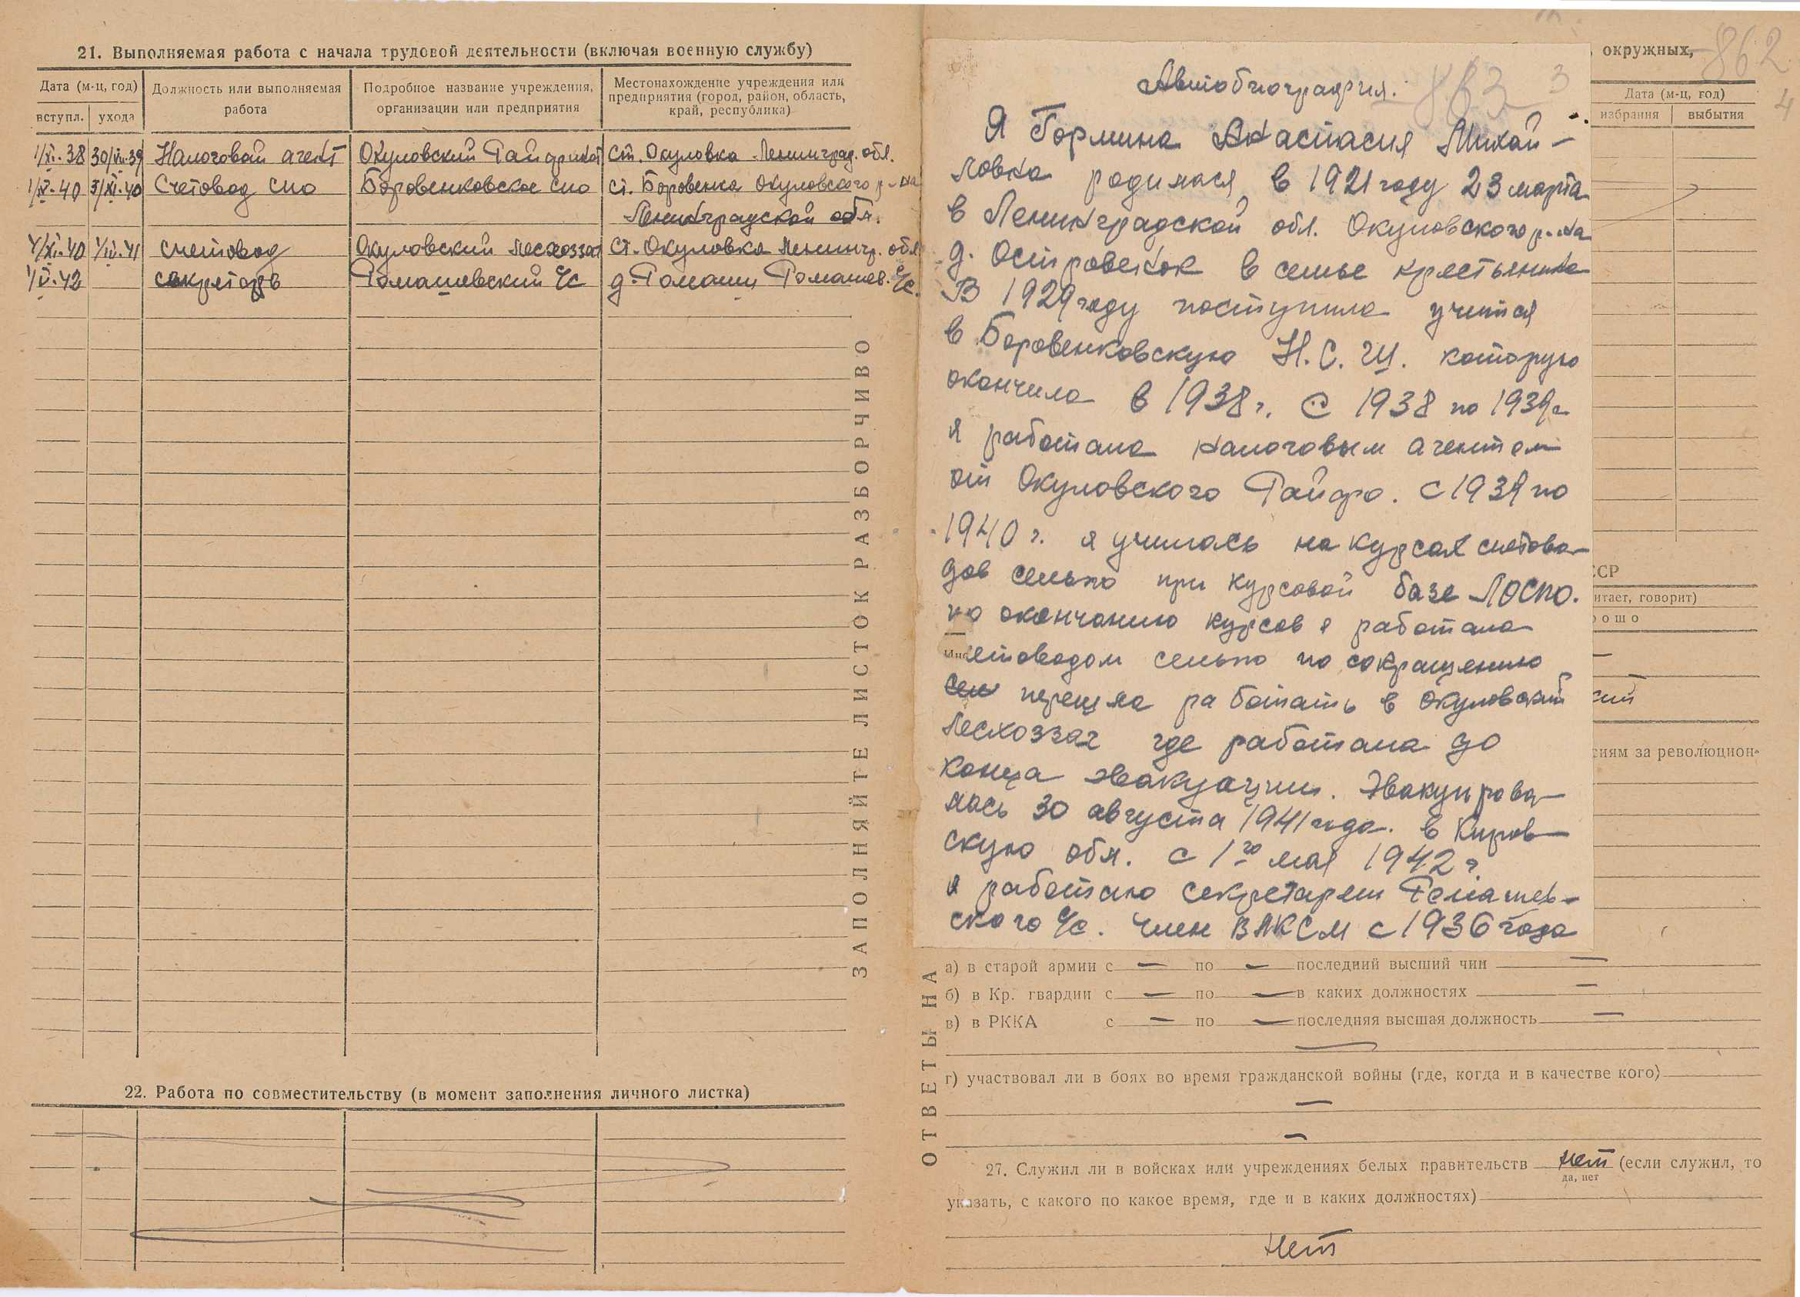
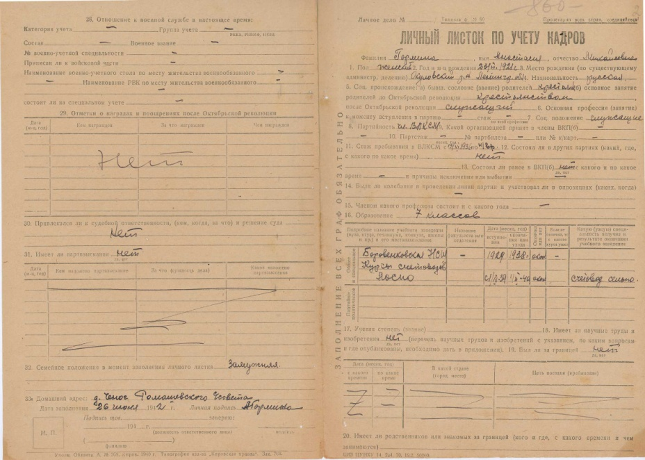
Гормина Анастасия Михайловна
(из Лениградской области)
секретарь исполкома,
Ромашовский сельский Совет

Slide 10
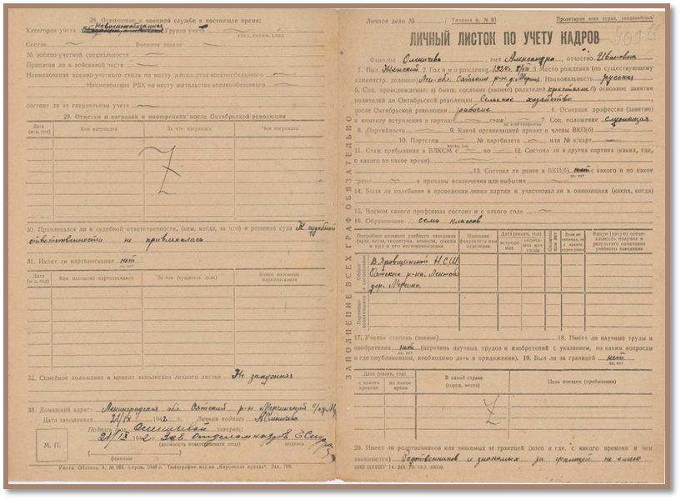
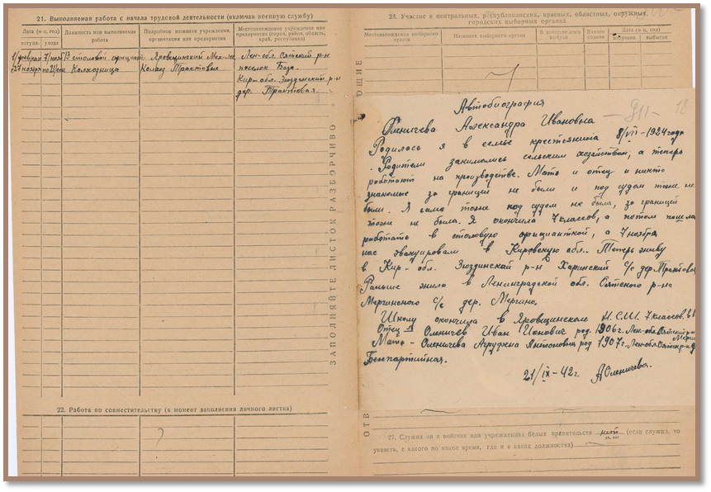
Оленичева Александра Ивановна
(из Лениградской области)
заведующая,
Зюздинский райгосархив
Осенью и зимой 1941г. масштабы эвакуации резко снизились - водным и воздушным транспортом на Большую землю было перевезено 104711 человек, в том числе 36783 ленинградца.
22 января 1942г. началась массовая эвакуация по льду Ладожского озера - Дороге жизни. Всего же до 15 апреля эвакуировались 554186 человек.
Кировскую область приняла 115 предприятий (по другим сведениям 117), преобладающая часть эваконаселения была расселена в сельской местности, что объясняется особенностями половозрастного и социального состава эвакуированных.
Девятнадцать станций Кировской области осуществляли перевозку эвакуированного населения. Наибольшее количество эвакуированного населения приняли станции Киров, Вятские Поляны и Котельнич. Оттуда эвакуированных отправляли в колхозы как подводами, так и местными поездами.

Slide 11
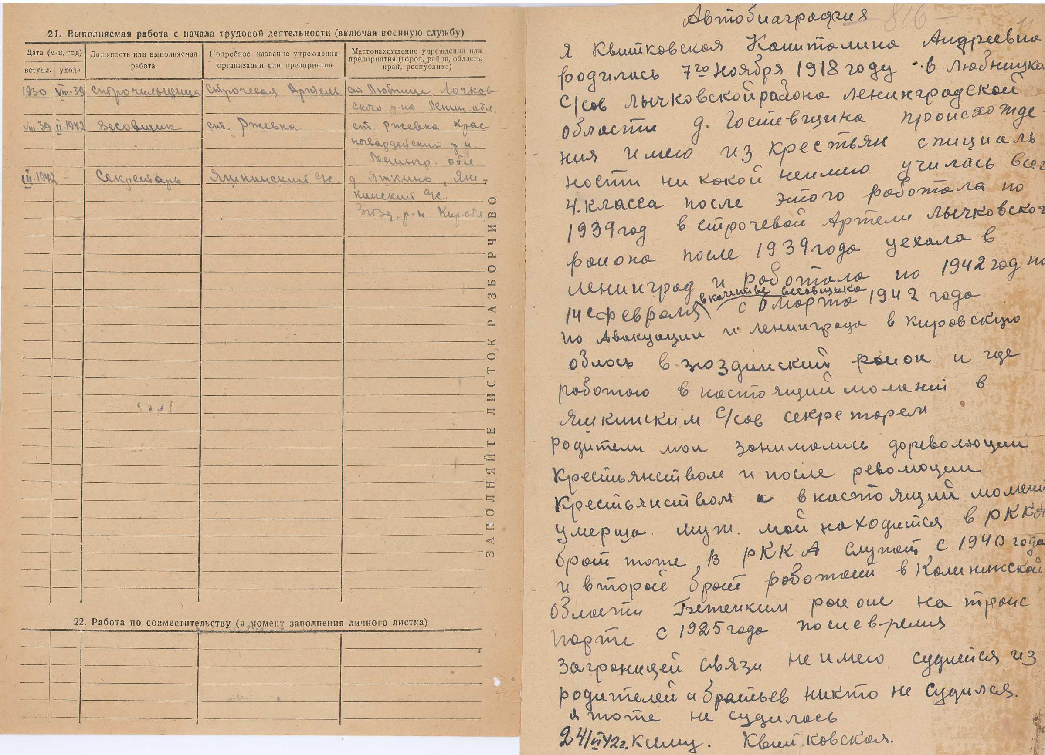
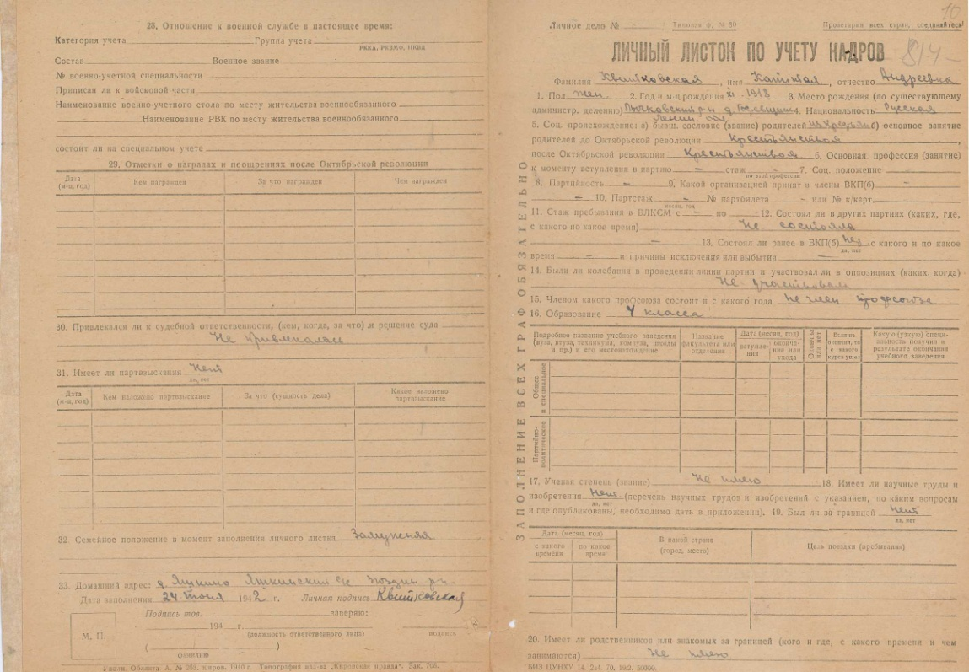
Квитковская
Капиталина Андреевна
(из Лениградской области)
секретарь исполкома,
Яшкинский сельский Совет

Slide 12
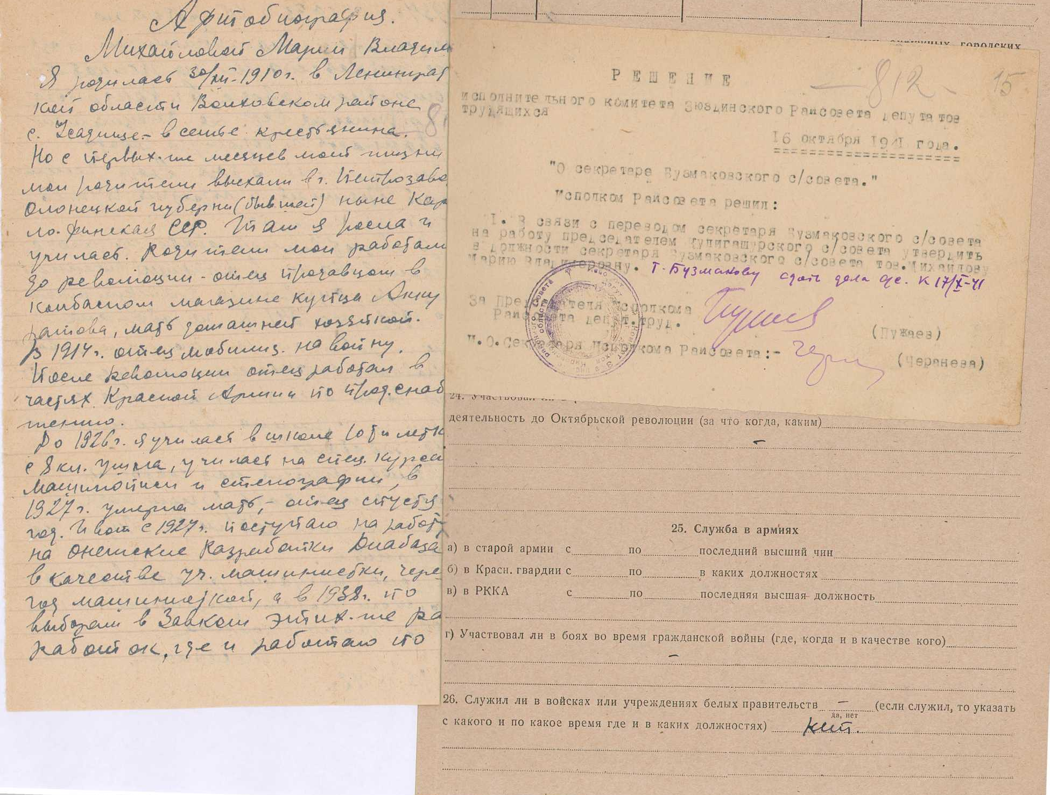
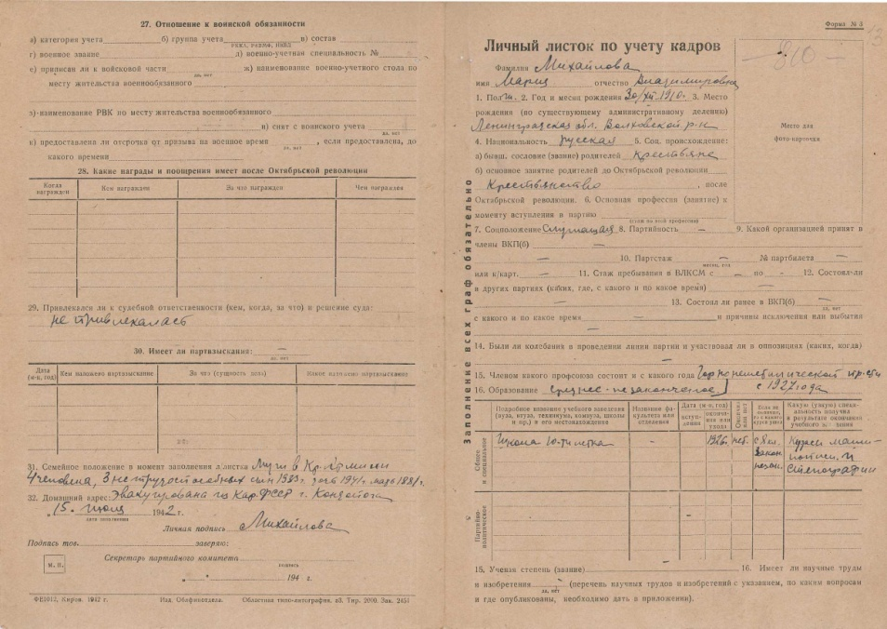
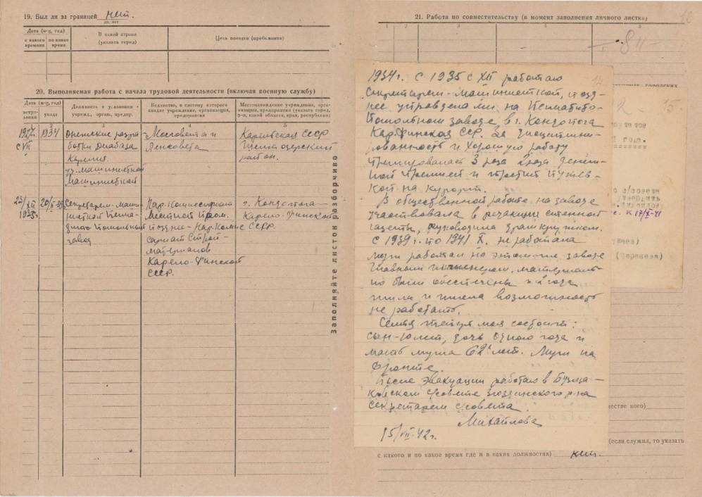
Михайлова
Мария Владимировна
(из Лениградской области)
секретарь исполкома,
Бузмаковский сельский Совет

Slide 13
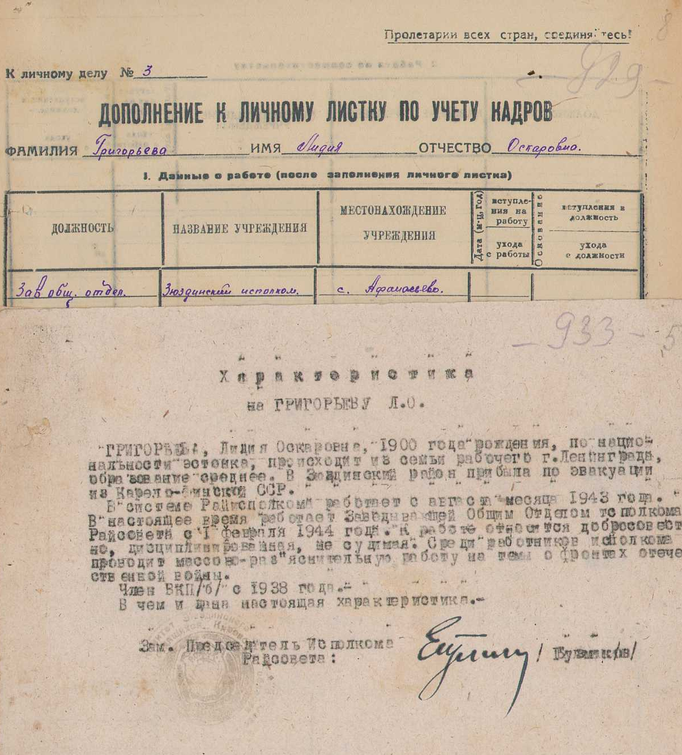
Григорьева Лидия Оскаровна
(из Карело-Финской ССР)
заведующая общим отделом,
Зюздинский районный Совет

Slide 14
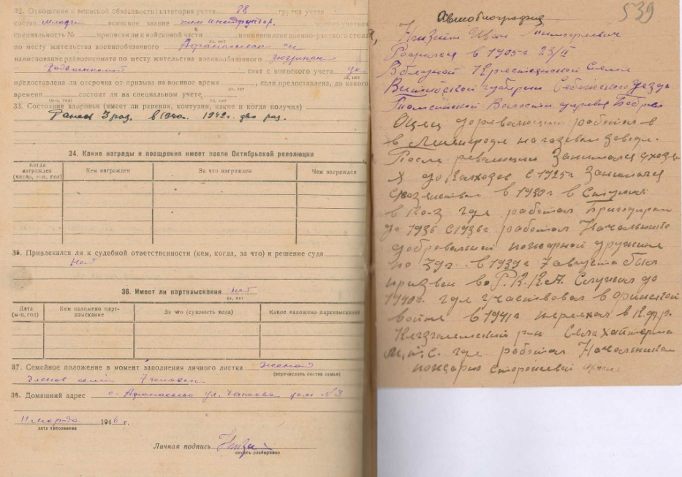
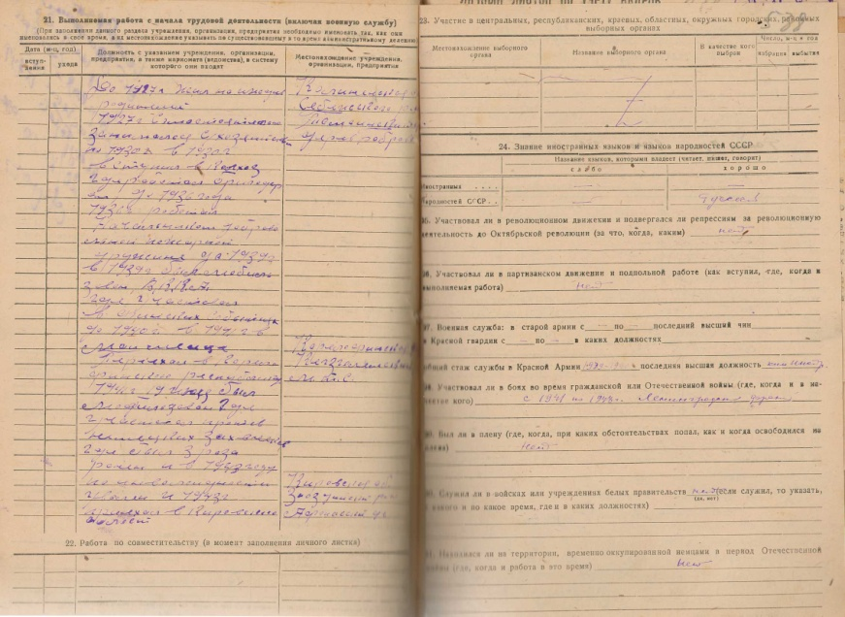
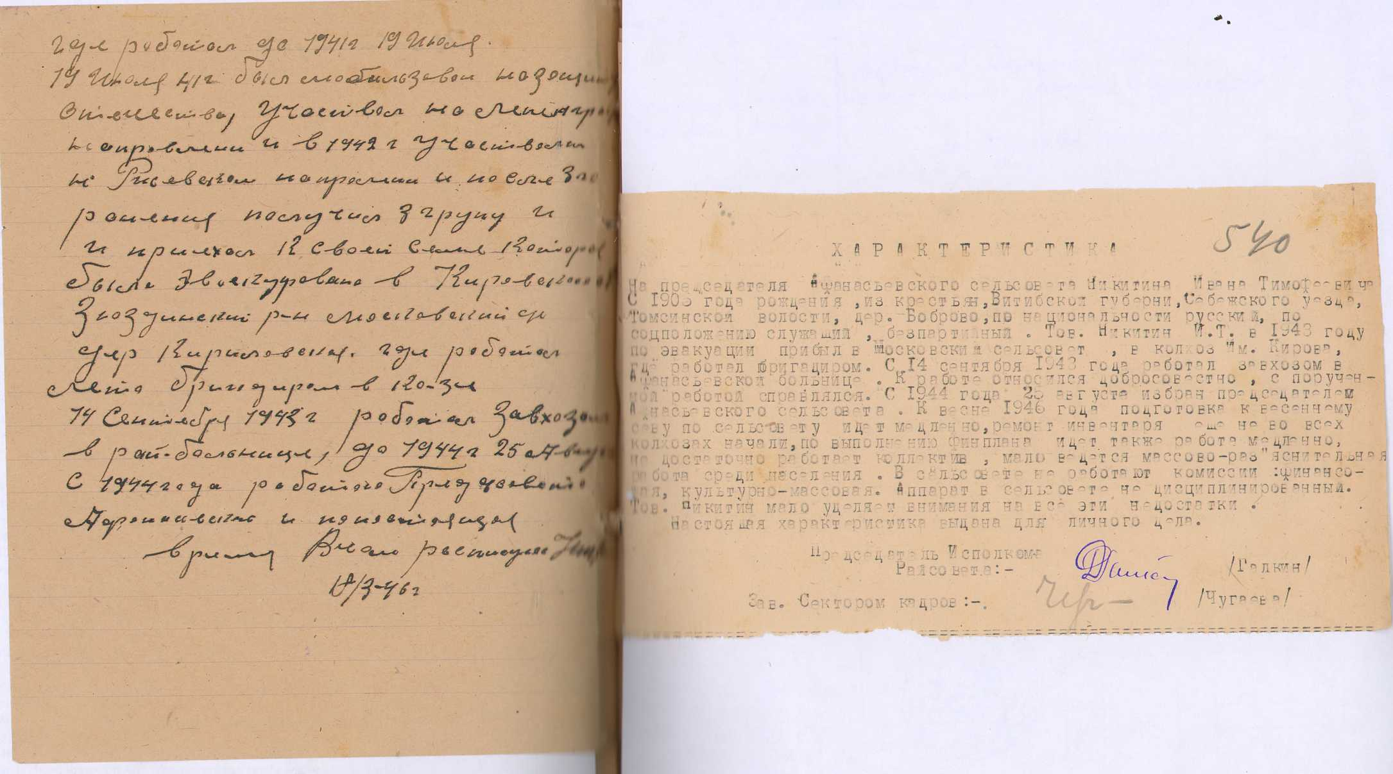
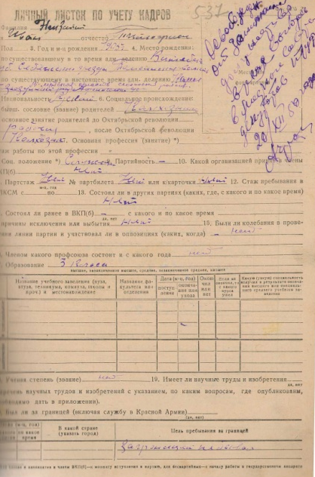
Никитин Иван Тимофеевич
(из Карело-Финской ССР)
председатель исполкома,
Афанасьевский сельский Совет

Slide 15
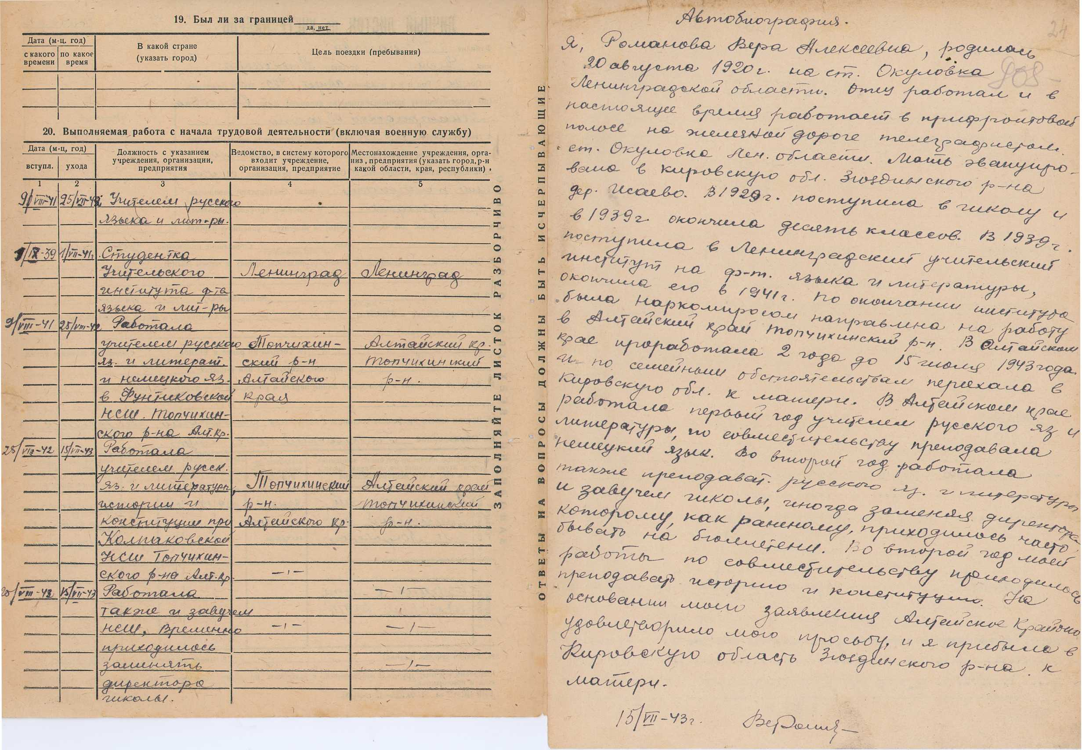
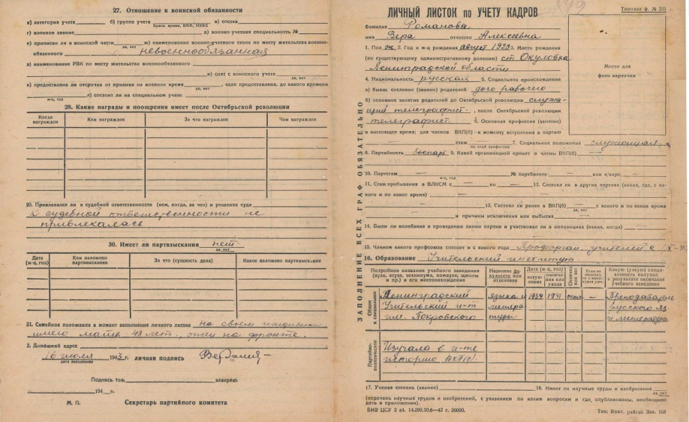
Романова Вера Алексеевна
(из Карело-Финской ССР )
учитель

Slide 16
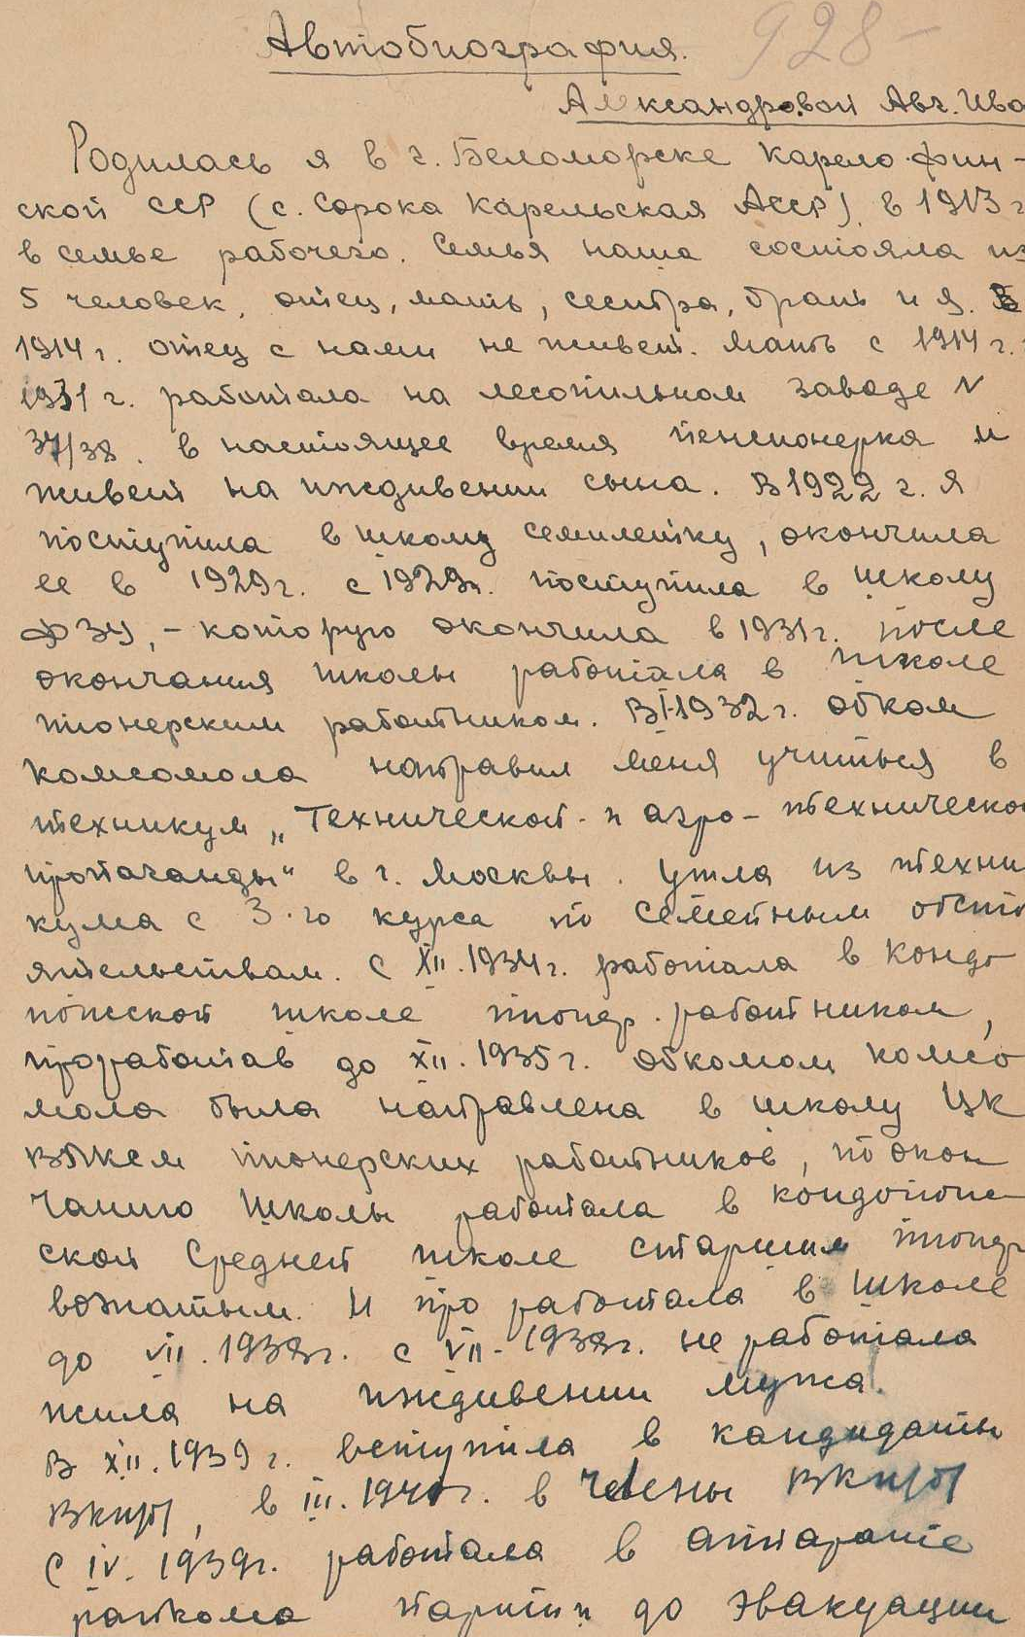
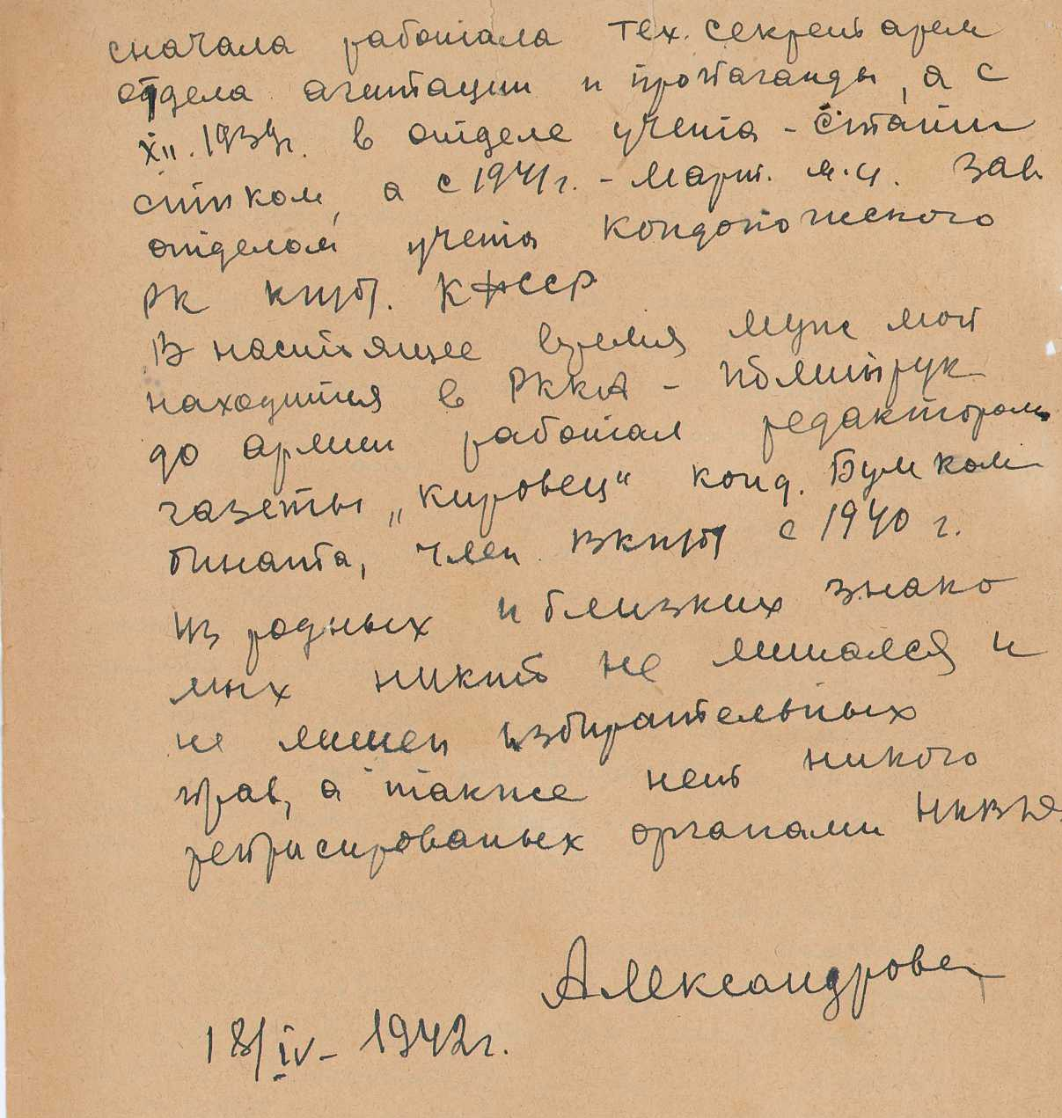
Александрова
Августа Ивановна
(из Карело-Финской ССР)

Slide 17
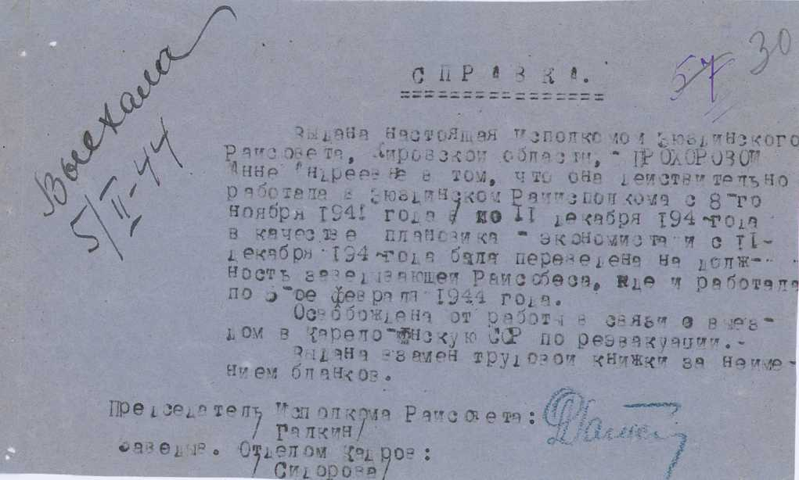
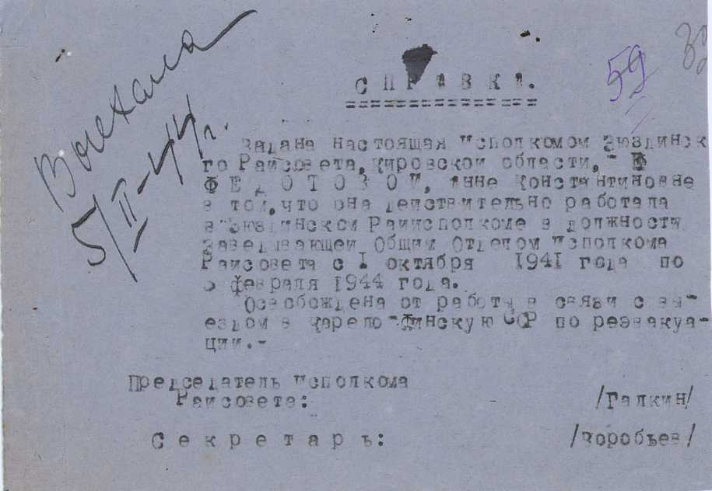
В апреле 1943г. Ленинградская городская эвакуационная комиссия подвела итоги своей деятельности: в период с 29 июня 1941г. по 1 апреля 1943г. из Ленинграда было эвакуировано 1743129 человек, в том числе 1448338 ленинградцев, 147291 жителей области, 147500 жителей прибалтийских республик.
До реэвакуации из интернатов было передано в семьи или направлено в город на Неве на трудоустройство 16 тыс. детей. Осенью 1943г. 192 чел. из интернатов отправились в Ленинград, через год - еще 500 чел. В июне - июле 1945г. в Ленинград вернулись 4379 детей, имеющих родителей; 360 детей-сирот старше 14 лет для трудоустройства и в учебные заведения, 840 воспитателей, учителей и технических работников.
(см. https://evacuation.spbarchives.ru/history, https://rodnaya-vyatka.ru/blog/4948/121959)

